Slide 1
Next Generation

Slide 2
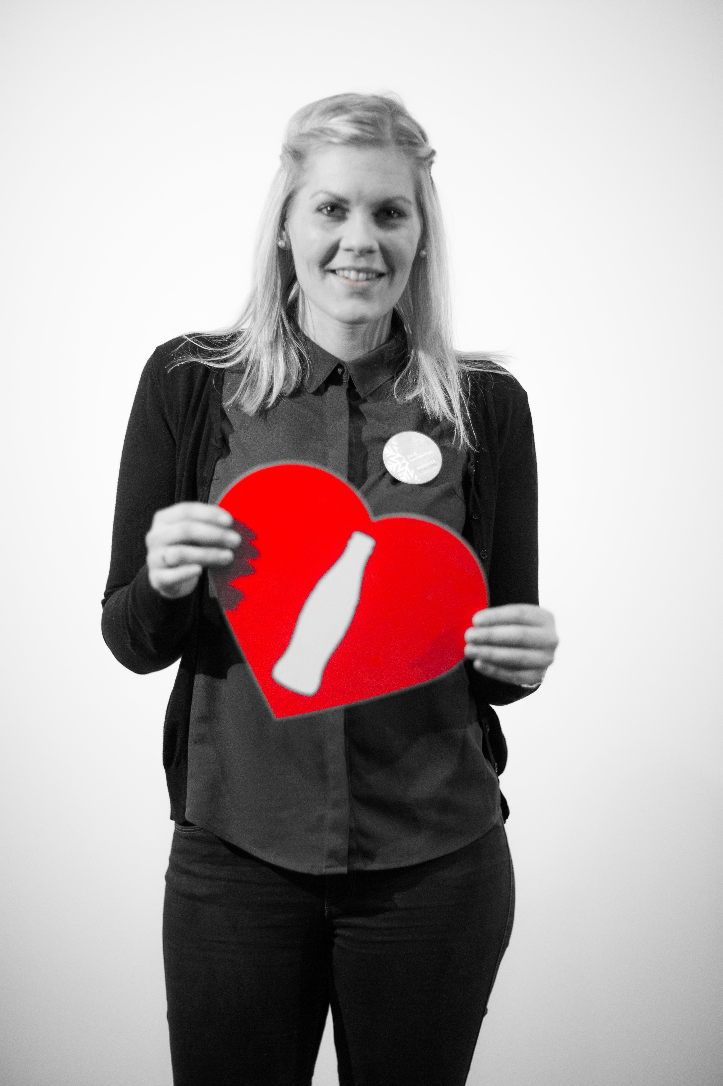
Julie Aas Jahren
35 år
Senior Manager Coca-Cola
Medlem i Stavern Rotary / Stavern Ung
Komiteleder Next Generation

Slide 3
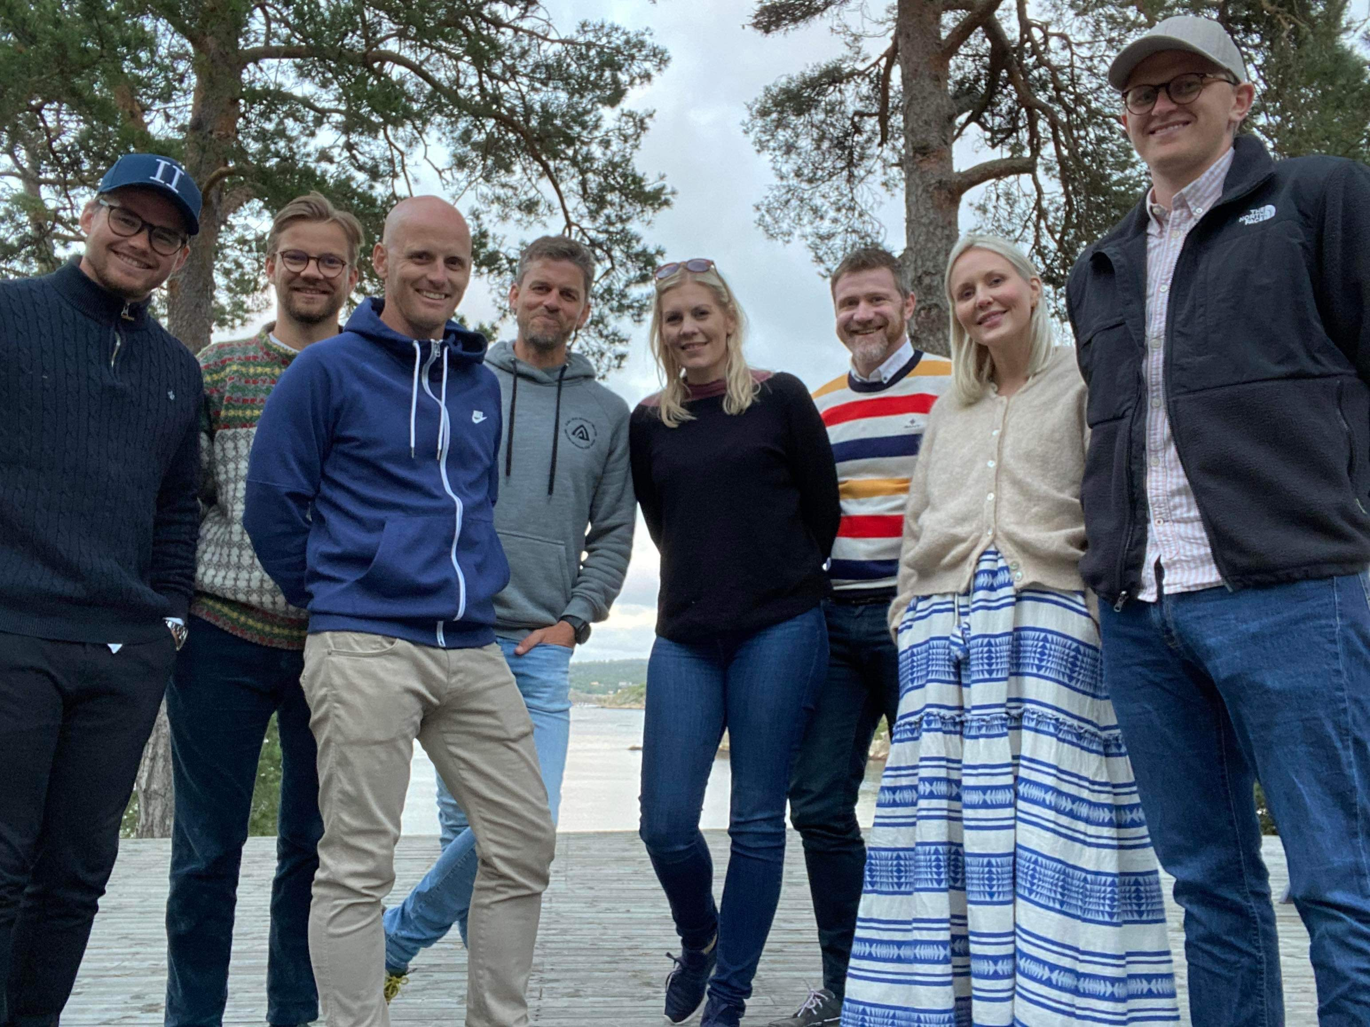
Stavern Ung

Slide 4
Stavern ung
8 medlemmer i dag
Gjennomsnittsalder: 35 år
Møter hver 14 dag
Møtetid fra 1930
Varierende møteform
Samarbeid med Stavern RK
Prosjekt Juletrefest
Vi skal komme i kontakt med andre yrkesaktive, ved å oppsøke interessante bedrifter, invitere foredragsholdere innenfor temaer som engasjerer oss, være et kontaktpunkt for ny innflyttende.

Slide 5
Next Generation Hvem er vi?
Nyoppstartet komite i D2290: Julie Jahren og Ziad Taha
Målgruppe: Nye medlemmer mellom 25-40 år
Formål: Hjelpe klubber med å fornye seg ved å bringe inn yngre medlemmer eller starte satelittklubber.

Slide 6
Hvordan kan en klubb bli attraktiv for yngre mennesker??
Spørre potensielle medlemmer hva de ønsker før man antar hva som skal til.
Markedsføre seg på sosialmedier
Variere møteform
Sørge for å rekruttere flere yngre samtidig
Komite arbeid som engasjerer
Notes:
Hva med og sende ut en mail til potensielle medlemmer: Hva kunne du tenkt deg?
Markedsføre: Hvilke digitale platformer bruker vi i dag? Er det kun facebook og hjemmeside?
Møteform: Hva med et lunsj møte av og til? Muligheten til å koble seg opp digitalt?

Slide 7
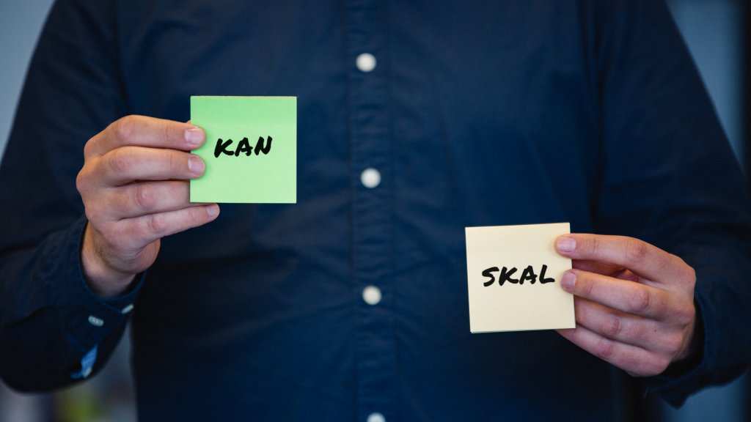
Hva konkurrerer vi med?

Slide 8
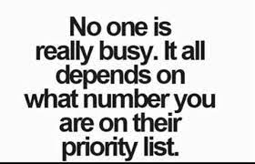

Slide 9
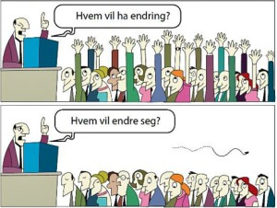

Slide 10
Next Generations mål:
1. Tett kontakt med klubber som ønsker rekruttering av yngre medlemmer.
2. Hjelpe klubber som ønsker å starte en alternativ klubb, eksempelvis satellittklubb.
3. Bidra til å fremme Rotary på eventer som er rettet mot yngre.
Julie Jahren: 92217176 Stavern Rotary
Ziad Taha: 45275630 Mandal Rotary

Slide 14
Rotary Business Network – hvor er vi nå?
Egen komite fra distriktet
Planlagt 2 møter :27 oktober i Porsgrunn og 2 November i Sandefjord
Jobber med gode foredragsholdere
Opprettet egen Facebook side
Jobber nå med invitasjon til klubbene

